Slide 1
أَرْكَانُ الإِيمَانِ

Slide 2







أَرْكَانُ الإِيمَانِ
الوحدة
1
أَرْكَانُ الإِيمَانِ
الدرس الثالث
أركان الإيمان
2
4
6
الإيمَانُ بالمَلاَئِكَةِ
الإيمَانُ بِالرُّسُلِ
الإيمَانُ بِالقَدَرِ
1
3
5
الإيمَانُ بِاللهِ
الإيمَانُ بِالكُتُبِ
الإيمَانُ بِاليَوْمِ الآخِرِ

Slide 3
أرْكَانُ الإِيمَانِ
نشاط : أكملي الفراغات الآتية :
الإيمَانُ بِاللهِ
1
الوحدة
1
الدرس الثالث
2
أركان الإيمان
الإيمَانُ بالمَلاَئِكَةِ
3
الإيمَانُ بِالكُتُبِ
4
الإيمَانُ بِالرُّسُلِ
5
6
الإيمَانُ بِاليَوْمِ الآخِرِ
الإيمَانُ بِالقَدَرِ

Slide 4

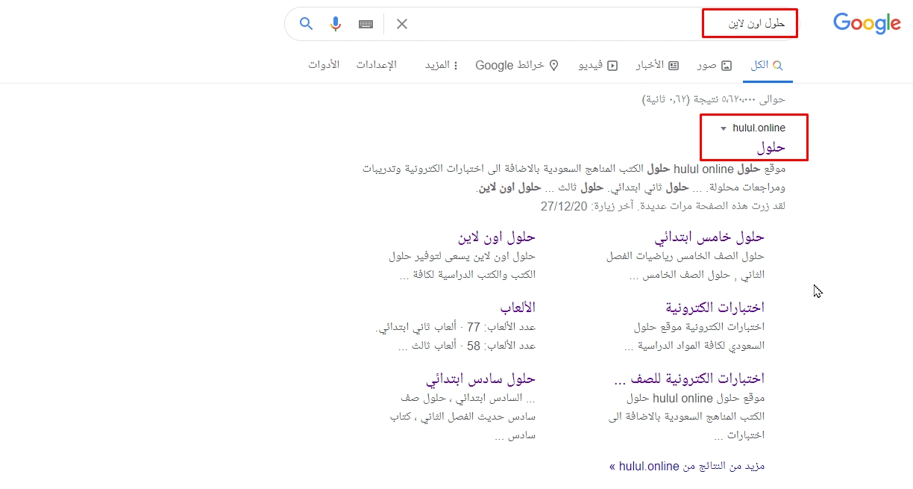
تجدنا في جوجل

Slide 5
الأسئلة :
الوحدة
1
الإيمَانُ بِاللهِ – الإيمان بالملائكة
ما َأرْكَانُ الإِيمَانِ ؟
1
الإيمَانُ بِالكُتُبِ - الإيمَانُ بِالرُّسُلِ – الإيمان باليوم الآخر – الإيمان بالقدر
الدرس الثالث
أركان الإيمان
هو
في شهادة أن لا إله إلا الله ركن من أركان الإيمان هو :
2
الإيمَانُ بِاللهِ

Slide 6
انتهى الدرس

